Slide 1
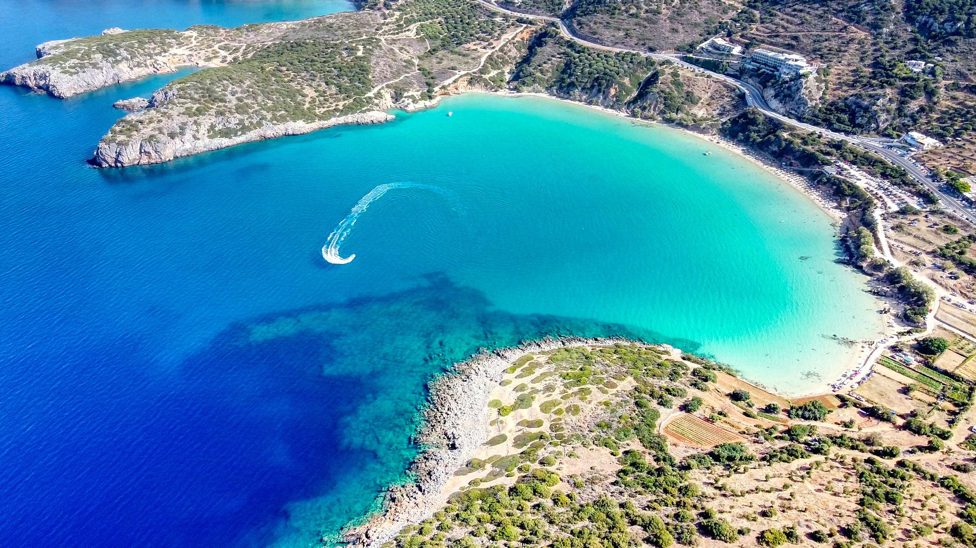
Twoja kariera, naszym celem!

Slide 2
Nasz zespół tworzą doświadczeni i zmotywowani ludzie gotowi znaleźć najlepsze rozwiązania w zakresie organizacji praktyk, zakwaterowania i animacji czasu wolnego
Siedziba firmy mieści się na Cyprze, ale mamy swoją reprezentację w całej Europie, m.in. w Polsce, Grecji, Francji, Rumunii, we Włoszech i Austrii
Współpracujemy wyłącznie z wiarygodnymi i godnymi zaufania Pracodawcami
O Talent Odyssey

Slide 3
Oferujemy pomoc w organizacji i przeprowadzeniu praktyk dla uczniów
Wybór wyłącznie najkorzystniejszych i bezpiecznych miejsc praktyk
Wsparcie na każdym etapie projektu, uwzględniające przygotowanie dokumentacji
Organizujemy wizyty studyjne oraz job-shadowing dla nauczycieli
Możliwość odbycia ciekawych praktyk i udziału w projektach ERASMUS+
Bezcenne międzynarodowe doświadczenie zawodowe
Niezapomniane wspomnienia
Co możemy dla Państwa zrobić?

Slide 4
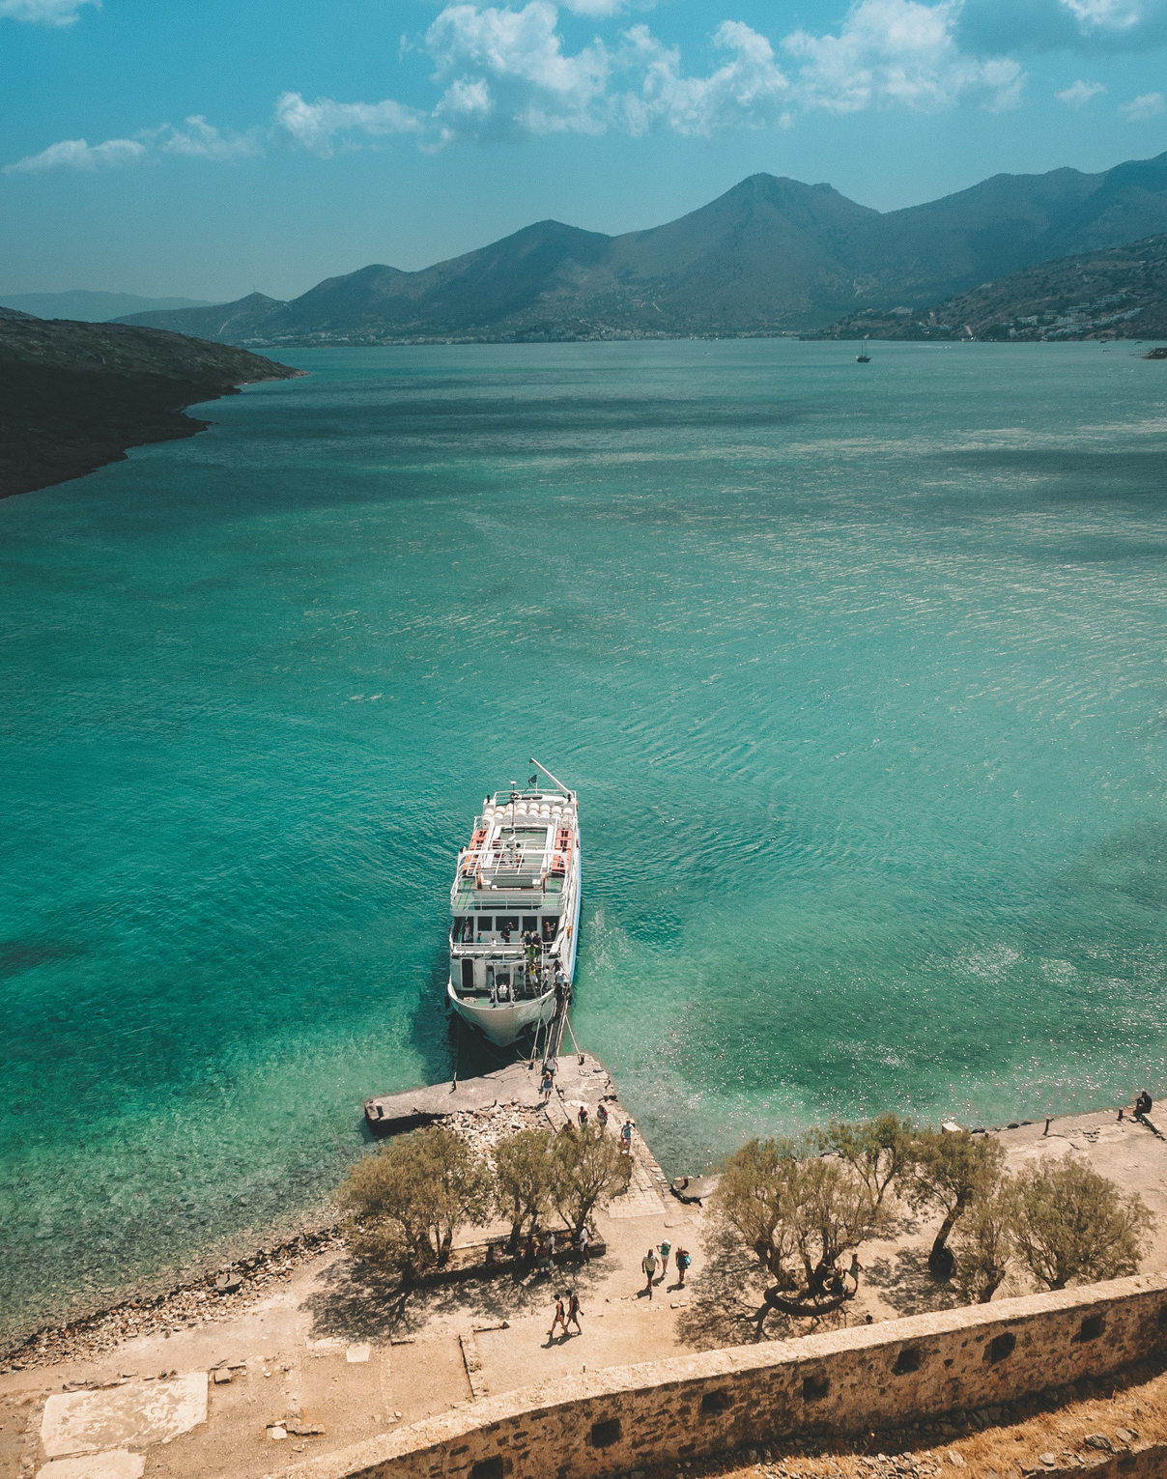
Przeżyj przygodę życia
Odwiedź niesamowite destynacje
Poruszaj się po światowej klasy obiektach turystycznych
Poznaj ludzi z całego świata
Rozwijaj się z nami. Zostań profesjonalistą!

Slide 5
Czego mogą Państwo oczekiwać od nas?
zapewniamy pełną organizacje pobytu
dedykowany opiekun na miejscu
bezpieczne miejsca pobytu i odbywania praktyk
zakwaterowanie z pełnym wyżywieniem dla grup i opiekunków w dogodnej lokalizacji
darmowe Wi-Fi
ciekawy program kulturowy podczas pobytu
oferujemy kontakt telefoniczny, mailowy i osobisty przed, w trakcie i po odbyciu praktyk
pełne wsparcie w czasie przygotowania oraz rozliczenia projektu

Slide 6
rekruter zewnętrzny, job-coach
Barbara Olszewska
Dane do kontaktu
rekrutacje.talentodyssey@gmail.com
+48-503-89-27-63

Slide 7
Dziękujemy
Zespół Talent Odyssey
www.talent-odyssey.com

